Slide 1
IT日本語1
4.IPアドレス

Slide 2
小テスト

Slide 3
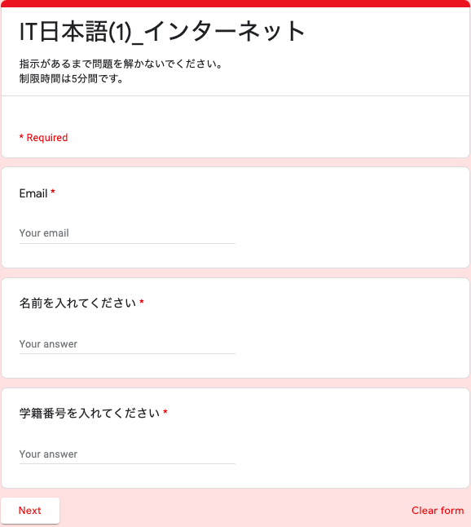
小テスト
チャットワークでURLを共有します
指示があるまで問題を解かないで ください
メールアドレス・名前・学籍番号は、正しく入力してください
本日の出席確認を行います
制限時間は8分間です
Notes:
説明2min 63
配布回収4min 実施8min 72

Slide 4
目的と目標
目的
FEの内容を理解する
専門用語を使った日本語の文章を理解する
目標
新しい言葉を正しく読むことができる
新しい言葉の意味を理解することができる
新しい言葉を使って作文できる
日本語の文法を理解することができる
日本語の文章を正しくベトナム語に翻訳することが できる

Slide 5
目次
前回の復習
IPアドレス
IPv4
ping
IPv6
DNS
カタカナ語とアルファベット語
練習問題
Notes:
Google drive に提供します。

Slide 6
前回の復習

Slide 7
TCP/IP
TCP/IPは、複数のプロトコルの です。
重要なプロトコルであるトランスポート層の と
インターネット層の を中心にして構成されているので、TCP/IPと呼ばれています。

Slide 8
TCP/IPと
OSI基本参照モデルの対応
階層 | OSI基本参照モデルの階層 | TCP/IPの階層 | TCP/IPの 主なプロトコル
7 | アプリケーション層
6 | プレゼンテーション層
5 | セション層
4 | トランスポート層
3 | ネットワーク層
2 | データリンク層
1 | 物理層

Slide 9
TCP/IPのプロトコル
プロトコル名 | サービスの説明
HTTP
FTP
TELNET
SMTP
POP3
NTP
SNMP

Slide 10
ポート番号
IPアドレスが個々のコンピュータを識別するのに対し、ポート番号個々の を識別します。
例えば、一台のコンピュータで複数のアプリケーションを用いて通信を行う時に、それぞれのパケットがどのアプリケーションのものであるかを示します。
ポート番号のうち、0〜1023は と呼ばれ、
よく使われるプロトコル用に予約されています。
例えば、HTTPは 番です。
1024以降は、クライアント側の送信元ポートとして割り当てられています。

Slide 11
TCPとUDP
通信の信頼性を確保するトランスポート層にはTCPと
UDPの２種類のプロトコルがあります。
確実に届けるための厳密な仕組みの に対して、
チェックを省き素早く届けるための仕組みが です。

Slide 12
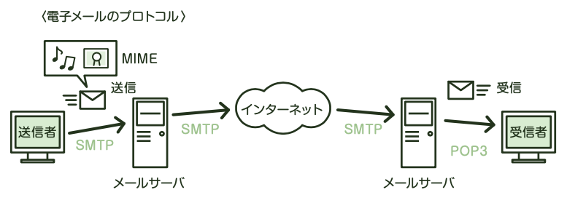
電子メールの仕組み
メール送信のプロトコル： .
メールサーバからメールを取り出すプロトコル： .

Slide 13
IPアドレス

Slide 14
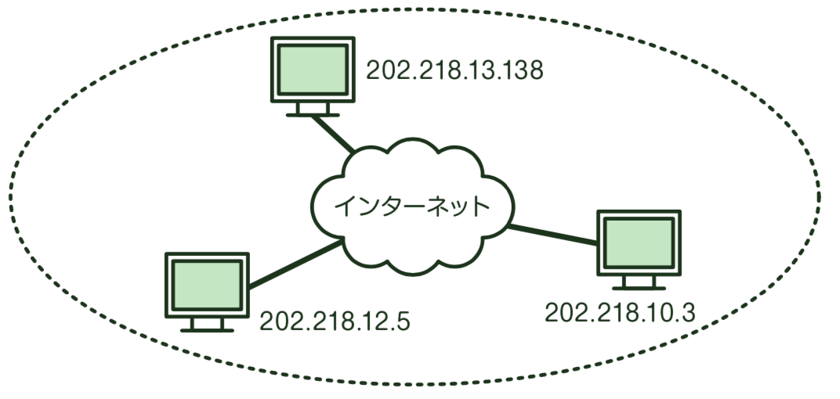
IPアドレスとは
インターネットではTCP/IPというプロトコルを使って通信が 行われています。TCP/IPのネットワークでは通信相手を特定 するため、コンピュータや通信機器1つ1つにそれぞれ世界中で一意の認識番号が割り振られています。この番号をIPアドレスといいます。言わばTCP/IPネットワーク世界での住所です。

Slide 15
Truyền thông trên internet truyền thông được thực hiện bằng cách sử dụng giao thức TCP/IP. Để tìm kiếm đối tượng truyền thông trong mạng TCP/IP thì mỗi máy tinh hay máy truyền thông sẽ được ganh cho 1 số định danh duy nhất trên thế giới. Số này gọi là địa chỉ IP. Có thể nói địa chỉ IP chính là địa chỉ trên thế giới mạng TCP/IP.

Slide 16

新しい言葉を覚えましょう
新しい言葉の
読み方、意味を勉強する

Slide 17
新しい言葉を読みましょう
No. | 新しい言葉 | 読み方
1 | 通信相手
2 | 特定する
3 | 一意
4 | 認識番号
5 | 割り振る
6 | 言わば
Notes:
Google drive に提供します。

Slide 18
新しい言葉を読みましょう
No. | 新しい言葉 | 意味（ベトナム語）
1 | 通信相手
2 | 特定する
3 | 一意
4 | 認識番号
5 | 割り振る
6 | 言わば
Notes:
Google drive に提供します。

Slide 19
新しい言葉を読みましょう
No. | ベトナム語 | 日本語
1 | Đối tác truyền thông
2 | Chỉ định, xác định
3 | Duy nhất
4 | Số định danh
5 | Chia cho, gán cho
6 | Có thể nói
Notes:
Google drive に提供します。

Slide 20

新しい言葉の作文
新しい言葉を使って 文章を作ってみましょう

Slide 21
新しい言葉の作文
新しい言葉から好きな言葉を選びます。
二文以上の日本語の文章を作成します。
作成した文章をチャットワークで送ります。

Slide 22
文章の理解
文章を読んで、意味を理解できるようにしましょう

Slide 23
IPアドレスとは
インターネットではTCP/IPというプロトコルを使って通信が 行われています。
TCP/IPのネットワークでは通信相手を特定するため、
コンピュータや通信機器1つ1つにそれぞれ世界中で
一意の認識番号が割り振られています。
この番号をIPアドレスといいます。言わばTCP/IPネットワーク世界での住所です。

Slide 24
IPアドレスとは
IPアドレス
TCP/IPネットワーク世界での住所

Slide 25

IPアドレスとは
なぜ「202.218.13.138」などの
形式ですか？

Slide 26
IPv4
広く普及しているのは、32ビットのIPv4で、32けたの2進数で表現されます。通常は私たち人間に分かりやすいよう、8ビットごとにドットで区切った上で、2進数を10進数に計算し直した 1〜3けたずつ4組みの数字で書き表されます。

Slide 27
Địa chỉ được phổ biến rộng rãi là IPv4 với 32 bit, được biểu diễn bởi 32 kí tự nhị phân. Thông thường để con người chúng ta dễ hiểu thì sau khi phân chia địa chỉ IPv4 thành mỗi 8 bit bởi dấu chấm, nó sẽ được viết ra thành 4 nhóm từ 1-> 3 kí tự hệ thập phân mà được tinh lại từ hệ nhị phân.

Slide 28
新しい言葉を覚えましょう
新しい言葉の読み方、 意味を勉強する

Slide 29
新しい言葉を読みましょう
No. | 新しい言葉 | 読み方
1 | ２進数
2 | 表現する
3 | 通常
4 | 人間
5 | ドット
6 | 区切る
７ | 計算し直す
8 | 桁
9 | 組み
10 | 書き表す
Notes:
Google drive に提供します。

Slide 30
新しい言葉を読みましょう
No. | 新しい言葉 | 意味（ベトナム語）
1 | ２進数
2 | 表現する
3 | 通常
4 | 人間
5 | ドット
6 | 区切る
７ | 計算し直す
8 | 桁
9 | 組み
10 | 書き表す
Notes:
Google drive に提供します。

Slide 31
新しい言葉を読みましょう
No. | ベトナム語 | 日本語
1 | Nhị phân
2 | Thể hiện, biển diễn
3 | Thông thường
4 | Con người
5 | Dấu chấm
6 | Phân tách
７ | Tính lại
8 | Ký tự, chữ số
9 | Nhóm
10 | Viết ra
Notes:
Google drive に提供します。

Slide 32
新しい言葉の作文
新しい言葉を使って 文章を作ってみましょう

Slide 33
新しい言葉の作文
新しい言葉から好きな言葉を選びます。
二文以上の日本語の文章を作成します。
作成した文章をチャットワークで送ります。

Slide 34
文章の理解
文章を読んで、意味を理解できるようにしましょう

Slide 35
IPv4
広く普及しているのは、32ビットのIPv4で、32けたの2進数で表現されます。
通常は私たち人間に分かりやすいよう、8ビットごとにドットで区切った上で、2進数を10進数に計算し直した1〜3けたずつ
4組の数字で書き表されます。

Slide 36
文法
…よう （ように） Để, để có thể ...
意味：Dùng để diễn đạt mục đích, mục đích được đề cập không thuộc sự kiểm soát của người nói.
使い方：
みんなによく見えるように文字フォントを大きくした。
忘れないよう、メモします。
Notes:
Google drive に提供します。

Slide 37
文法
…た上で Sau khi…
意味：Dùng để diễn tả ý nghĩa phải tiến hành hành động 1 ở vế trước, rồi dựa trên kết quả đó để thực hiện hành động kế tiếp ở vế sau.
使い方：
申込書の書き方をよく読んだ上で、記入してください。
担当者と相談した上で、改めてご返事させていただきます。
Notes:
Google drive に提供します。

Slide 38

IPv4
192 . 168 . 1 . 34
11000000 . 10101000 . 00000001 . 00100010
8ビット
8ビット
8ビット
8ビット

Slide 39
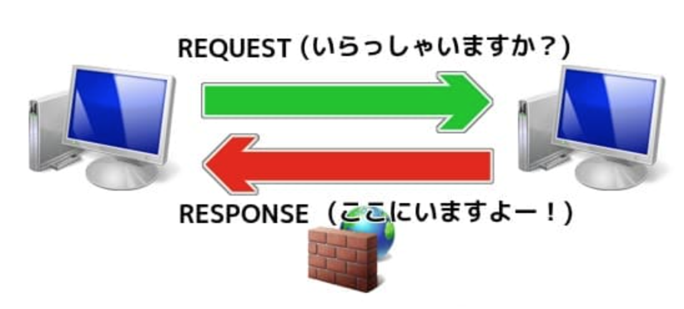
ping
pingは、ネットワーク疎通を確認したい相手に対してデータを送り、相手からの応答が返ってくることで、正常に接続しているかを確認するコマンドです。到達不能の場合、障害が発生していると考えられます。

Slide 40
Ping là câu lệnh xác nhận xem có kết nối bình thường hay không bằng việc gửi dữ liệu cho bên muốn kết nối mạng và phản hồi từ phía bên kia được trả về. Trường hợp không kết nối được thì được xem như là đã phát sinh lỗi

Slide 41
新しい言葉を覚えましょう
新しい言葉の
読み方、意味を勉強する

Slide 42
新しい言葉を読みましょう
No. | 新しい言葉 | 読み方
1 | 疎通
2 | 対応
3 | 返る
4 | 正常
5 | 確認する
6 | コマンド
７ | 到達不能
8 | 障害
9 | 発生する
Notes:
Google drive に提供します。

Slide 43
新しい言葉を読みましょう
No. | 新しい言葉 | 意味（ベトナム語）
1 | 疎通
2 | 対応
3 | 返る
4 | 正常
5 | 確認する
6 | コマンド
７ | 到達不能
8 | 障害
9 | 発生する
Notes:
Google drive に提供します。

Slide 44
新しい言葉を読みましょう
No. | ベトナム語 | 日本語
1 | Liên lạc, kết nối
2 | Đối ứng, phản hồi
3 | Trả về
4 | Đúng, chính xác
5 | Xác nhận, kiểm tra
6 | Lệnh
７ | Không thể đạt được
8 | Lỗi, trở ngại
9 | Phát sinh
Notes:
Google drive に提供します。

Slide 45
新しい言葉の作文
新しい言葉を使って 文章を作ってみましょう

Slide 46
新しい言葉の作文
新しい言葉から好きな言葉を選びます。
二文以上の日本語の文章を作成します。
作成した文章をチャットワークで送ります。

Slide 47
文章の理解
文章を読んで、意味を理解できるようにしましょう

Slide 48
ping
pingは、ネットワーク疎通を確認したい相手に対して
データを送り、相手からの応答が返ってくることで、
正常に接続しているかを確認するコマンドです。
到達不能の場合、障害が発生していると考えられます。

Slide 49
ping
pingは、ネットワーク疎通を確認したい相手に対して
データを送り、相手からの応答が返ってくることで、
正常に接続しているかを確認するコマンドです。
到達不能の場合、障害が発生していると考えられます。
文法
・に対して：Cho, đối với
・Vることで：Bằng cách
・…か…：Có … không

Slide 50
IPv6

Slide 51
IPv6
世界中でインターネットが使われるようになり、IPアドレス 不足を解消するため、次世代のプロトコルが考え出された。 これをIPv6といいます。IPv6では、IPアドレスは128ビットで 構成され、約340澗個のIPアドレスが使えるようになります。IPアドレス表記法として、アドレスの16進数表記 を4文字（16ビット）ずつコロン（:）で区切る方法があります。
Internet được sử dụng trên toàn thế giới, để giải quyết vấn đề thiếu địa chỉ IP, Ngta đã nghĩ đến thế hệ giao thức tiếp theo. Đó chính là IPv6. IPv6 được cấu tạo từ 128 bit, có thể sử dụng cho khoảng 340 kan địa chỉ IP. Như 1 cách viết địa chỉ IP, dùng dấu : để phân tách mỗi nhóm 4 kí tự thập lục phân ( 16 bit).

Slide 52
新しい言葉を覚えましょう
新しい言葉の
読み方、意味を勉強する

Slide 53
新しい言葉を読みましょう
No. | 新しい言葉 | 読み方
1 | 不足
2 | 解消する
3 | 次世代
4 | 考え出す
5 | 構成する
6 | 約
７ | 澗
8 | 表記法
9 | コロン
10 | 区切る
Notes:
Google drive に提供します。

Slide 54
新しい言葉を読みましょう
No. | 新しい言葉 | 意味（ベトナム語）
1 | 不足
2 | 解消する
3 | 次世代
4 | 考え出す
5 | 構成する
6 | 約
７ | 澗
8 | 表記法
9 | コロン
10 | 区切る
Notes:
Google drive に提供します。

Slide 55
新しい言葉を読みましょう
No. | ベトナム語 | 日本語
1 | Thiếu
2 | Giải quyết, loại bỏ
3 | Thế hệ tiếp theo
4 | Nghĩa ra
5 | Cấu thành, cấu tạo
6 | Khoảng
7 | Cách ghi
8 | Dấu 2 chấm
9 | Phân tách
Notes:
Google drive に提供します。

Slide 56
新しい言葉の作文
新しい言葉を使って 文章を作ってみましょう

Slide 57
新しい言葉の作文
新しい言葉から好きな言葉を選びます。
二文以上の日本語の文章を作成します。
作成した文章をチャットワークで送ります。

Slide 58
文章の理解
文章を読んで、意味を理解できるようにしましょう

Slide 59
IPv6
世界中でインターネットが使われるようになり、IPアドレス 不足を解消するため、次世代のプロトコルが考え出された。 これをIPv6といいます。
IPv6では、IPアドレスは128ビットで構成され、約340澗個のIPアドレスが使えるようになります。
IPアドレス表記法として、アドレスの16進数表記を4文字 （16ビット）ずつコロン（:）で 区切る方法があります。

Slide 60
IPv6
世界中でインターネットが使われるようになり、IPアドレス 不足を解消するため、次世代のプロトコルが考え出された。 これをIPv6といいます。

Slide 61
文法
ようになる Trở nên, trở thành
意味：Dùng để biểu hiện sự thay đổi trạng thái của sự vật
使い方：Vる＋ようになる
例文：
・毎日、日本のテレビを見たら日本人の話が分かるようになりました。
・薬を飲んで、よく寝られるようになりました。
Notes:
Google drive に提供します。

Slide 62
文法
ため（に） Vì, để
意味：Dùng để diễn tả mục đích để làm gì (gần giống ように） Dùng để diễn tả nguyên nhân
使い方：Vる＋ため
N ＋のため
例文：
・息子を 留学させるために、大金を使った。→ Mục đích
・息子が 留学するために、大金を使った。 → Nguyên nhân
Notes:
Google drive に提供します。

Slide 63
IPv6
世界中でインターネットが使われるようになり、IPアドレス 不足を解消するため、次世代のプロトコルが考え出された。 これをIPv6といいます。
IPv6では、IPアドレスは128ビットで構成され、約340澗個の IPアドレスが使えるようになります。
IPアドレス表記法として、アドレスの16進数表記を4文字 （16ビット）ずつコロン（:）で区切る方法があります。

Slide 64
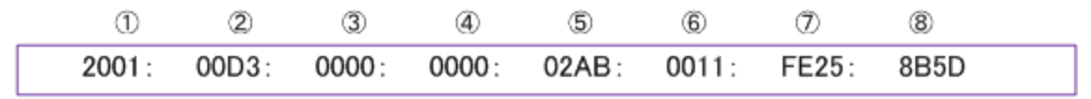
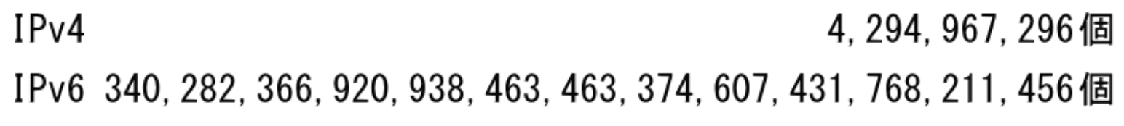
IPv6
IPv6の場合
16ビットずつ8つに分割し、それぞれを16進数で表示します
IPv4とIPv6による使えるIPアドレス数
IPv4：4,29 x 10^9個
IPv6：3,4 x 10^38個

Slide 65
DNS

Slide 66
DNS
前ページで説明したように、IPアドレスは「203.216.247.249」のような表記になりますが、それでもやはりすぐには覚えられません。
そこでさらに分かりやすく文字や数字を使って「yahoo.co.jp」のような別名をつけることにしました。これがドメイン名 （ホスト名）です。
IPアドレスとドメイン名は、対応していないと混乱してしまいます。IPアドレスとドメイン名の対応付けを管理する仕組みをDNSといいます。

Slide 67
Như đã giải thích ở trang trước, địa chỉ IP được biểu diễn như là 203.216.247.249 nhưng cho dù như vẫn vẫn ko thể nhớ ngay được. Vì vậv nên để dễ nhớ hơn nữa người ta gán 1 tên khác sử dụng kí tự và chữ số như là yahoo.co.jp. Đây chính là tên miền ( host name). Địa chỉ IP vvafteen miền, nếu ko tương ứng sẽ gây ra nhầm lẫn, Gọi cơ chế quản lí sự tương ứng giữa địa chỉ IP và tên miền là DNS.

Slide 68
新しい言葉を覚えましょう
新しい言葉の
読み方、意味を勉強する

Slide 69
新しい言葉を読みましょう
No. | 新しい言葉 | 読み方
1 | 表記
2 | それでも
3 | やはり
4 | さらに
5 | 別名
6 | ドメイン名
７ | ホスト名
8 | 混乱する
9 | 対応付け
Notes:
Google drive に提供します。

Slide 70
新しい言葉を読みましょう
No. | 新しい言葉 | 意味（ベトナム語）
1 | 表記
2 | それでも
3 | やはり
4 | さらに
5 | 別名
6 | ドメイン名
７ | ホスト名
8 | 混乱する
9 | 対応付け
Notes:
Google drive に提供します。

Slide 71
新しい言葉を読みましょう
No. | ベトナム語 | 日本語
1 | Ký hiệu, mã
2 | Dù vậy, nhưng
3 | Quả thực là, Quả nhiên
4 | Hơn nữa
5 | Tên khác, biệt danh
6 | Tên miền
７ | Host name
8 | Hỗn loạn, nhầm lẫn
9 | Sự tương ứng, tương đương
Notes:
Google drive に提供します。

Slide 72
新しい言葉の作文
新しい言葉を使って 文章を作ってみましょう

Slide 73
新しい言葉の作文
新しい言葉から好きな言葉を選びます。
二文以上の日本語の文章を作成します。
作成した文章をチャットワークで送ります。

Slide 74
文章の理解
文章を読んで、意味を理解できるようにしましょう

Slide 75
DNS
前ページで説明したように、
IPアドレスは「203.216.247.249」のような表記になりますが、
それでもやはりすぐには覚えられません。

Slide 76
文法
〜ように、ような Như, giống như
意味：Dùng để diễn tả ý theo như hoặc giống như cái gì đó diễn tả ở phía trước.
使い方：Vる＋ように
N ＋のように ような＋N
例文：
・田中さんが言ったように、明日の会議は9時に始まります。
・この図のように、ウェブサイトを作成します。
・それは夢のようなお話です。
Notes:
Google drive に提供します。

Slide 77
DNS
前ページで説明したように、IPアドレスは「203.216.247.249」のような表記になりますが、それでもやはりすぐには覚えられません。
そこでさらに分かりやすく文字や数字を使って
「yahoo.co.jp」のような別名をつけることにしました。
これがドメイン名（ホスト名）です。

Slide 78
文法
〜ことにする Quyết định làm gì
意味：Dùng để biểu thị ý chí, quyết định, ý định sẽ làm gì
使い方：Vる＋ことにする
例文：
・毎朝まいあさ、30分ジョギングすることにしています。
・夏休みに友達と沖縄に旅行することにします。
Notes:
Google drive に提供します。

Slide 79
DNS
前ページで説明したように、IPアドレスは「203.216.247.249」のような表記になりますが、それでもやはりすぐには覚えられません。
そこでさらに分かりやすく文字や数字を使って「yahoo.co.jp」のような別名をつけることにしました。これがドメイン名 （ホスト名）です。
IPアドレスとドメイン名は、対応していないと混乱してしまいます。IPアドレスとドメイン名の対応付けを管理する仕組みをDNSといいます。

Slide 80
文法
〜てしまう Đã làm, lỡ làm gì
意味：- Diễn tả hành động đã hoàn thành - Diễn tả hành động tiêu cực không chủ ý, làm điều gì đó đáng tiếc.
使い方：て＋しまう
例文：
・昨日、友達に借りた漫画を全部読んでしまった。
・明日あしたはテストです、ペンを忘わすれてしまわないように してください。
Notes:
Google drive に提供します。

Slide 81
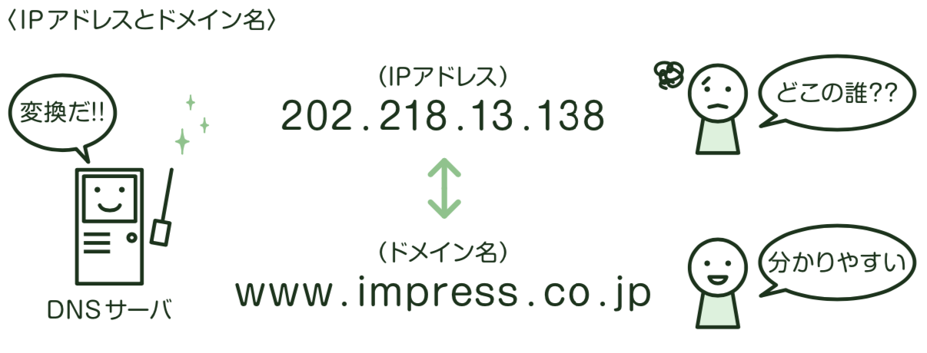
DNS

Slide 82
アルファベット語と
カタカナ語練習

Slide 83
カタカナ語・アルファベット語
英語 | カタカナ語
ping | ピング
Domain | ドメイン
Host | ホスト
アルファベット | カタカナ語
IP | アイピー
TCP/IP | ティーシーピーアイピー
DNS | ディーエヌエス
IPv4 | アイピービ４
IPv6 | アイピービ６
Notes:
5min 24

Slide 84
カタカナ語・アルファベット語
英語 | カタカナ語
ping | ピング
Domain | ドメイン
Host | ホスト
アルファベット | カタカナ語
IP | アイピー
TCP/IP | ティーシーピーアイピー
DNS | ディーエヌエス
IPv4 | アイピーブイヨン
IPv6 | アイピーブイロク／アイピーブイシックス
Notes:
5min 24

Slide 85
復習

Slide 86
問題1
IPv6のIPアドレスは何ビットか。
32
64
128
256

Slide 87
問題2
TCP/IPネットワークでDNSが果たす役割はどれか。
PCやプリンターなどからのIPアドレス付与の要求に対し、 サーバに登録してあるIPアドレスの中から使用されていない IPアドレスを割り当てる。
サーバにあるプログラムを、サーバのIPアドレスを意識すること なく、プログラム名の指定だけで呼び出すようにする。
社内のプライベートIPアドレスをグローバルIPアドレスに変換し、インターネットへのアクセスを可能にする。
ドメイン名やホスト名などとIPアドレスを対応付ける。

Slide 88
問題3
IPv4アドレス表記として、正しくないものはどれか。
10.0.0.0
10.10.10.256
192.168.0.1
224.0.1.1

Slide 89
問題4
IPv4のIPアドレスは何ビットか。
32
64
128
256

Slide 90
宿題

Slide 91
宿題
5回目の授業では引き続きIPアドレスについて勉強します
以下の言葉について調べて来てください
・Global IP、Private IP
・NAT、NAPT
2. 授業に使う新しい言葉は以下のファイルにまとめています
05_新しい言葉
次の授業までに予習しておいてください。

Slide 92
今日の授業は終わりです
また会いましょう
Hẹn gặp lại lần sau

